Slide 1


Escuela Normal de Educación Preescolar
Semestre: Primer
Curso: Herramientas para la observación y análisis de
la práctica educativa
Docentes: Edith Araceli Martínez Silva
Eduarda Maldonado Martínez
Trayecto formativo: Práctica Profesional
Número de Horas: 4
Créditos 4.5

Slide 2
Curso que le antecede: No aplica
Curso subsecuente: Observación y análisis de prácticas y contextos escolares.

Slide 3
Descripción del curso
Acercamiento a la realidad educativa propiciando a que los estudiantes utilicen la observación y la entrevista para identificar, conocer y entender acciones, prácticas y discursos de los diferentes actores educativos y distinguir de manera en que los aspectos sociales, culturales, ideológicos, políticos, económicos, valorales, personales, lingüísticos, entre otros, construyen en núcleos de referencia de las explicaciones acerca de la educación.

Slide 4
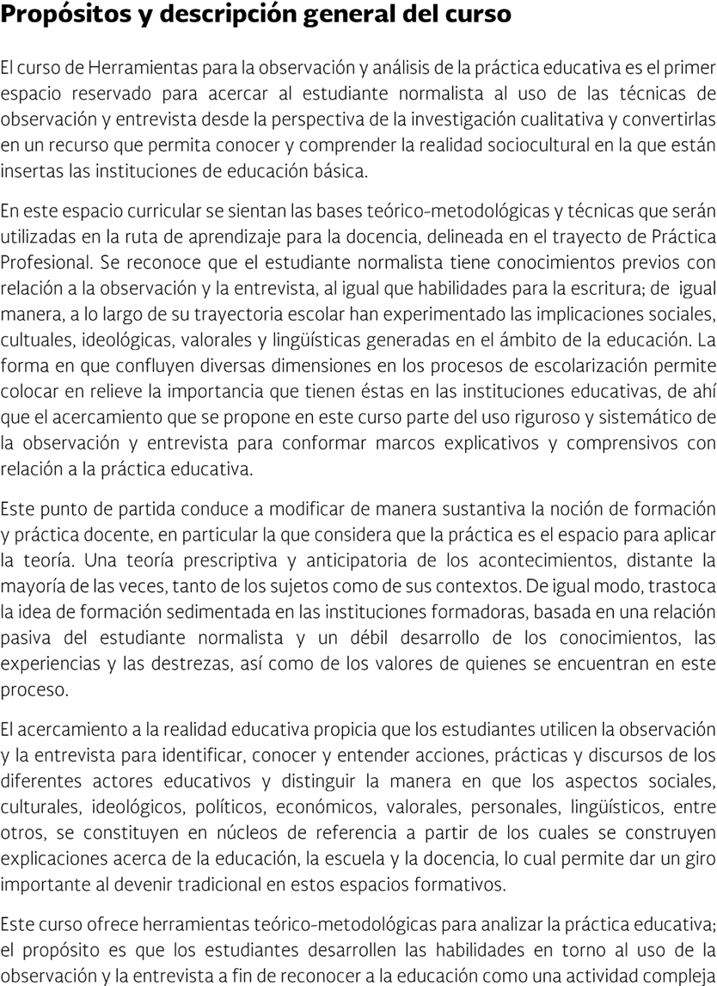
Propósito del curso

Slide 5
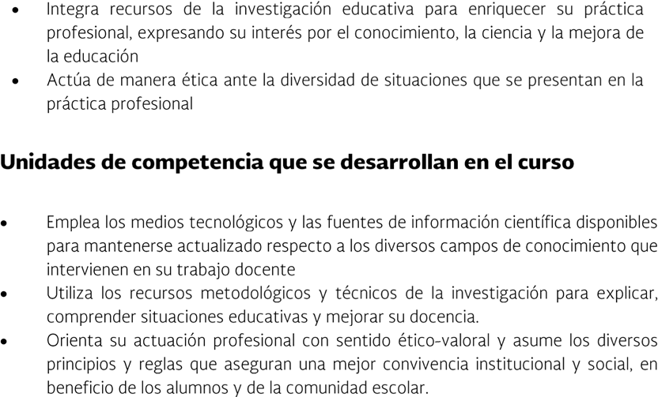
Competencias profesionales del perfil de egreso

Slide 6
Competencias del Curso

Slide 7
Unidades de aprendizaje

Slide 8


Slide 10
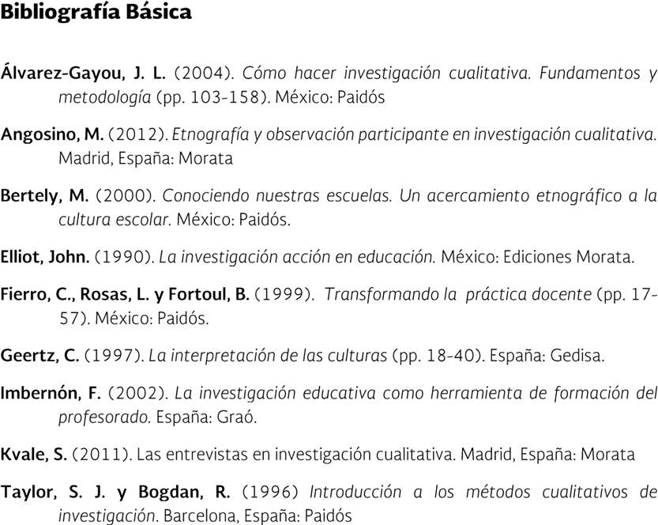
Bibliografía y materiales de apoyo

Slide 11
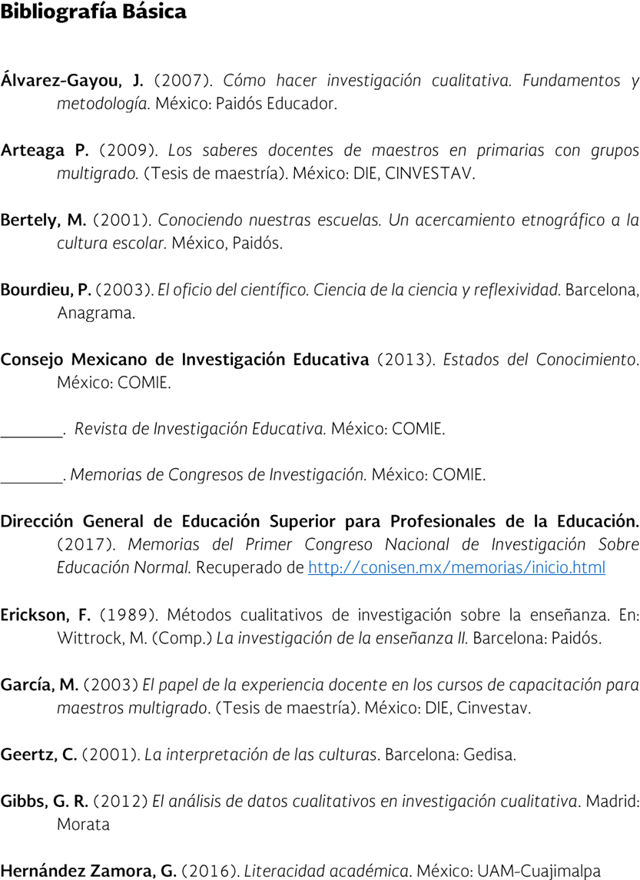

Slide 12
EVIDENCIAS DE UNIDADES
U1. Registro de observación
U2. Reporte de entrevista
U.3. Matriz de análisis
E.I. Texto analítico

Slide 13
Fechas de evaluación
U1 27 septiembre al 1º de octubre
U2 8 al 12 de noviembre
U3 10 al 14 de enero
EI 17 al 21 de enero

Slide 14
Criterios Evaluación
Participación y Asistencia Puntual: 20%
Trabajos Escritos: 40%
Portafolio de evidencias: 40%
Autoevaluaciòn: 5%
Coevaluaciòn: 5%
Heteroevaluaciòn: 30%
Evidencia integradora 50%
Suma de las 3 unidades 50%

Slide 15
Acuerdos
Entrar a la sesión virtual a tiempo
Tener la cámara encendida durante toda la sesión (para poder conocerlas)
Al presentar algún problema de conectividad notificarlo de inmediato al docente
Tener una actitud positiva y de disposición, evitando palabras altisonantes, gestos inadecuados, es decir, cuidar el lenguaje corporal
Entregar materiales y/o trabajos en tiempo y forma

Slide 16
FIRMA DE ENTERADA DE LOS ALUMNOS

